Slide 1
Бот библиотекарь
Выполнил ученик 2-го курса Яндекс. Лицея Коленчуков Глеб

Slide 2
Идея проекта
Автоматизация процесса получения книг в школьной или другой библиотеке

Slide 3
Что должен уметь бот:
Регистрация пользователя библиотекой(создание карточки на фамилию имя и класс и ведение базы данных)
Подача заявки на взятие книги в библиотеке(а также в дальнейшем реализация автоматического подсчёта количества экземпляров книги)
Простой поиск книги по слову из названия(возможно описания) для последующего оформления заявки
Вывод взятых в библиотеке книг и сроков выдачи

Slide 4
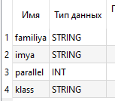
Технологии:
SQlite3 для ведения базы данных карточек учеников и взятых ими книг
Python-telegram-bot для непосредственно создания бота

Slide 5
Команды и функции:
/register для регистрации ученика в системе(добавление карточки в базу данных)
/get для подачи заявки на взятие книги(на что должно следовать сообщение что заявка принята, заберите книгу в библиотеке)
/info получение информации о своей карточке и о взятых книгах
/redactor редактирование или исправление информации в карточке

Slide 6
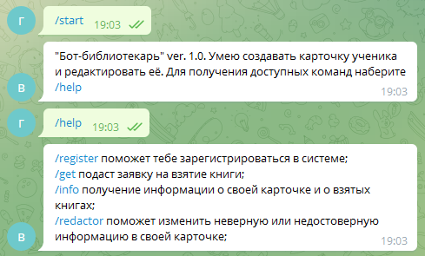
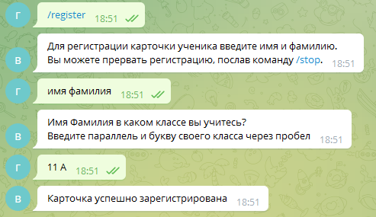

Как примерно выглядят команды и типичные ответы

Slide 7
Планы развития проекта
Добавление у бота режима оператора(например для входа в такой режим необходимо отправить боту некоторый пароль) для удаления недействительных записей
Импорт данных в компьютерную программу или просто скачивание готовой базы данных в формате sql

Slide 8
Спасибо за внимание!

